Slide 1
Metodika přípravy programů: komunikace hodnot
Jan Činčera, Katedra environmentálních studií,
Masarykova univerzita
2022

Slide 2
Cíle lekce
Po ukončení lekce studenti:
Rozpoznají, jaké hodnoty program pomáhá posilovat;
Upraví program tak, aby posiloval především hodnoty univerzalismu.

Slide 3
Vstupní otázky
Někteří lidé si myslí, že by programy environmentální výchovy měly být hodnotově neutrální, tj. neměly by prosazovat žádné konkrétní hodnoty. Jiní lidé si myslí, že všechna výchova je hodnotově zatížená a že komunikovat určité hodnoty je žádoucí. Co si myslíte vy?

Slide 4
HODNOTY
POSTOJE
PŘESVĚDČENÍ
Vyjadřují, co je pro nás důležité
…ochrana přírody
Pozitivní či negativní stanoviska o určitých fenoménech, odkazují k chování
…napadené stromy by se neměly kácet
Názory na určitý fenomén, kterým věříme
…s napadenými stromy si les poradí sám nejlépe

Slide 5
Pluralistický
„Měli bychom držet rovnováhu mezi oběma póly, představovat různé pozice, nechat je analyzovat jejich silné a slabé stránky…“ (Lektorka C)
Tři přístupy k posilování hodnot na programech
Normativní
Hodnotově neutrální
„Naše programy nejsou hodnotově neutrální… Jsou o respektu k životu, o tom, jak mluvíme o spolupráci, jak mluvím o tom, co mám ráda…“ (Lektorka B)
„Nemyslím, že bychom měli dětem do hlavy tlačit nějaké hodnoty…“ (Lektor A)

Slide 6
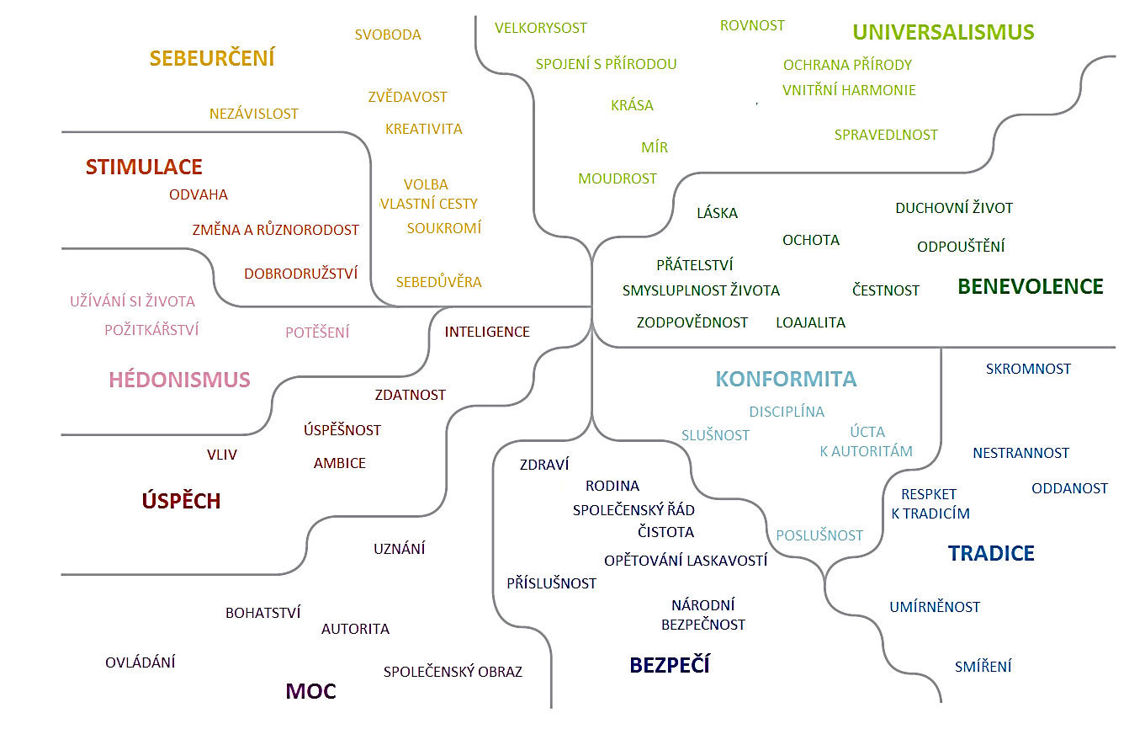
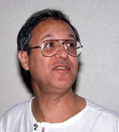
Hodnoty lze uspořádat do širších skupin
Jednotlivé skupiny hodnot se vzájemně ovlivňují
Hodnoty posilují tendenci k altruistickému či egoistickému chování
Salomon H. Schwarz
Autor teorie základních lidských hodnot. Zdroj Wikipedia.

Slide 7
Altruistické chování
Egoistické chování

Slide 8
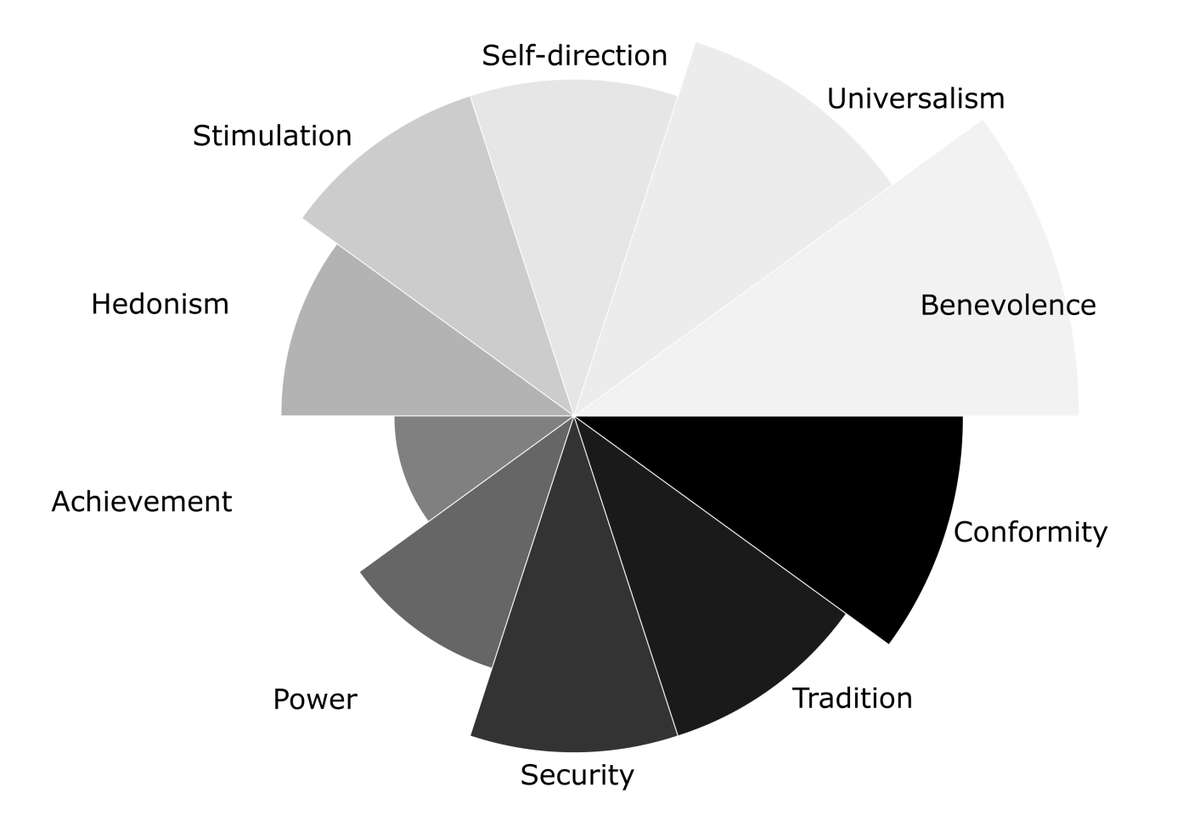
„Je důležitější žít smysluplný život…“ (hodnota: smysluplnost života)
Posílení jedné hodnoty posiluje i její sousedy.
Současně oslabuje hodnoty z protější skupiny.
„…než být ředitelem zeměkoule.“ (hodnota: ambice)

Slide 9
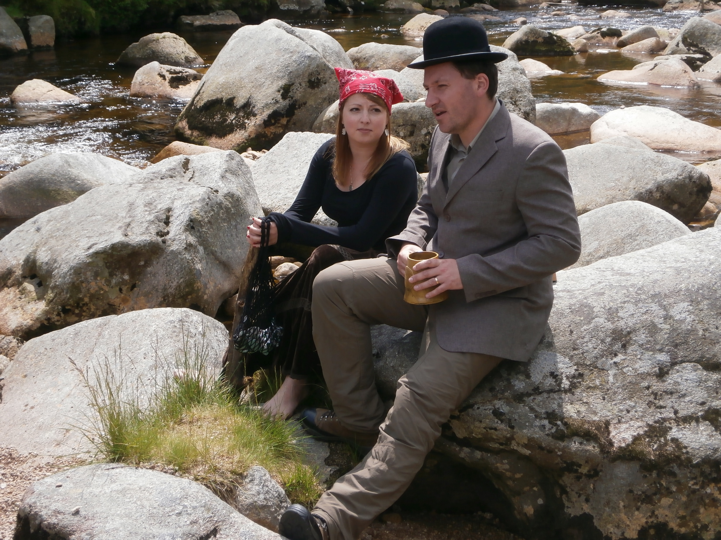
Posilování hodnot probíhá v průběhu celého programu tím, co lektoři říkají, jak se chovají, co zdůrazňují.
„Lidé se dříve snažili vším šetřit a vážili si ruční práce.“
Ilustrační foto JČ

Slide 10
Zarámování programu vždy komunikuje určité hodnoty.
„Moudří lidé pečují o přírodu.“
„Patříme k místu, kde žijeme.“
„V přírodě jde zažívat spoustu dobrodružství.“

Slide 11
Jaké hodnoty posilují následující rámce programů?
„Je příjemné být v kontaktu se Zemí. “
„Kdo chce v přírodě přežít, nesmí se bát. “
„Je důležité v přírodě dodržovat pravidla správného chování. “
„Pokud budeme přírodu uvážlivě využívat, vyděláme na tom nakonec nejvíc.“
„V přírodě můžeme zažít kontakt s něčím, co nás přesahuje.“
„Při pobytu v přírodě je třeba myslet hlavně na vlastní bezpečí.“

Slide 12
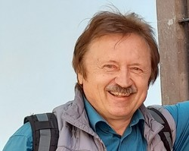
Ochrana přírody
Ocenění přírody
Hodnotu přírody můžeme vnímat jak nezávislou na našich potřebách a hodnou ochrany, jako závislou na tom, jak ji chceme využívat, nebo jako zdroj potěšení. Utilitární chápání přírody zcela nevylučuje chápání přírody jako hodné ochrany.
Využívání přírody
Franz X. Bogner
Autor modelu 2-MEV. Foto: Bayreuth University

Slide 13
Příroda je krásná a je důležité ji chránit…
Ochrana přírody
Ocenění přírody
Je krásné chodit do lesa a užívat si přírody…
Hodnotu přírody můžeme opět posilovat v průběhu programu i jeho celkovým zarámováním.
Využívání přírody
Díky rozumnému využívání svých lesů hrabě zbohatl…

Slide 14
Hodnoty ochrany přírody a hodnota ocenění přírody posilují proenvironmentální chování.
Hodnota ochrany přírody posiluje efekt programu na environmentální znalosti i hodnoty.
Ochrana přírody
Ocenění přírody
Hodnota ochrany přírody posiluje pozitivní vnímání programu environmentální výchovy jako celku i jeho jednotlivých vlastností.

Slide 15
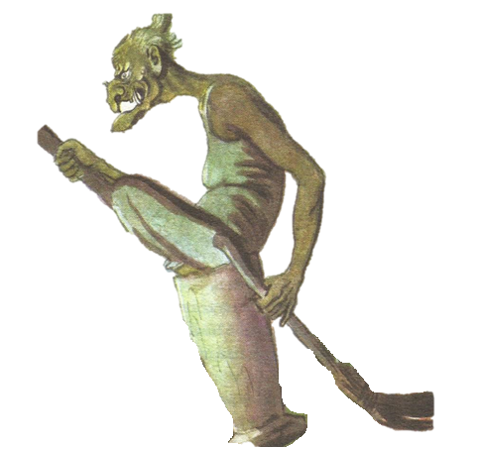
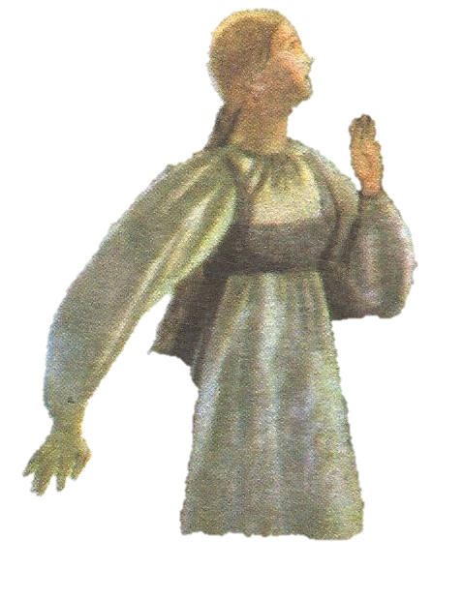
Účastnice A:
Přijíždí se silně biocentrickým pohledem (preservation).
A a B jedou na program C, zaměřený na posilování hodnot ochrany a oceňování přírody. Na kterou z nich bude mít program silnější dopad?
Účastnice B:
Přijíždí se silně antropocentrickým pohledem na přírodu (utilization).

Slide 16
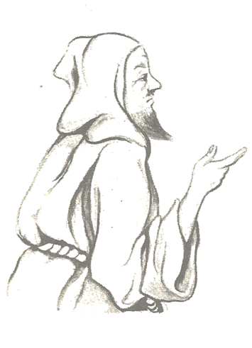
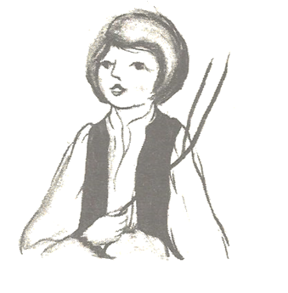
Efekt může být malý, ale i tak významný…
Účastnice A:
Přijíždí se silně biocentrickým pohledem (preservation).
Z programu je nadšená.
Hodně se z něj naučí, její (již silně) biocentrické hodnoty i enviro-chování se dále posílí.
Účastnice B:
Přijíždí se silně antropocentrickým pohledem na přírodu (utilization).
Program se jí nelíbí.
Moc se z něj nenaučí a její hodnoty ani chování se nezmění.
Ale já chtěl ovlivnit hlavně B…?

Slide 17
Otázky k zamyšlení
Kloníte se po přednášce spíše k pluralistickému, hodnotově neutrálnímu, nebo normativnímu přístupu? Jaké důsledky z Vašeho postoje vyplývají pro Vaši případnou praxi environmentální výchovy?

Slide 18
Doporučená literatura
Činčera, J., Johnson, B., Kroufek, R., Kolenatý, M., Šimonová, P. & Zálešák, J. (2021). Real World Learning in Outdoor Environmental Education Programs. The Practice from the Perspective of Educational Research. Brno: Masarykova univerzita. https://munispace.muni.cz/library/catalog/book/1978
Činčera, J.; Johnson, B.; Kroufek, R. & Šimonová, P. (2020). Values Education in Outdoor Environmental Education Programs from the Perspective of Practitioners. Sustainability, 12(11), 4700, https://www.mdpi.com/2071-1050/12/11/4700.
Činčera, J., Binka, B., & Černý, M. (2015). Hodnoty v opravdovém světě. Envigogika: Charles University E-journal for Environmental Education, 10(3).
Jickling, B. (2010). Environmental Education and Environmental Advocacy: Revisited. Journal of Environmental Education, 34, 20–27.
Schwartz, S.H. (2012). An Overview of the Schwartz Theory of Basic Values an Overview of the Schwartz Theory of Basic Values. Online Read. Psychol. Cult., 2, 1–20.
Bogner, F. (2018). Environmental Values [2-MEV] and Appreciation of Nature. Sustainability, 10, 350.
Johnson, B. & Činčera, J. (2021): Relationships between outdoor environmental education program characteristics and children’s environmental values and behaviors, Journal of Adventure Education and Outdoor Learning, DOI: 10.1080/14729679.2021.2001756

